Slide 1
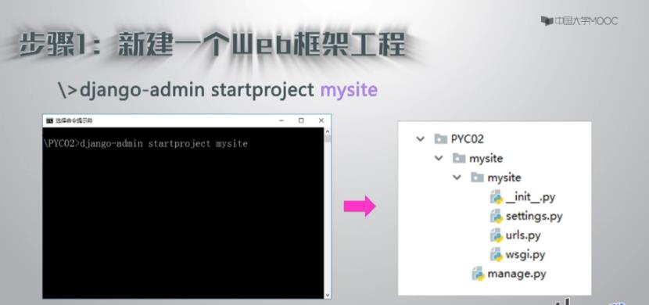
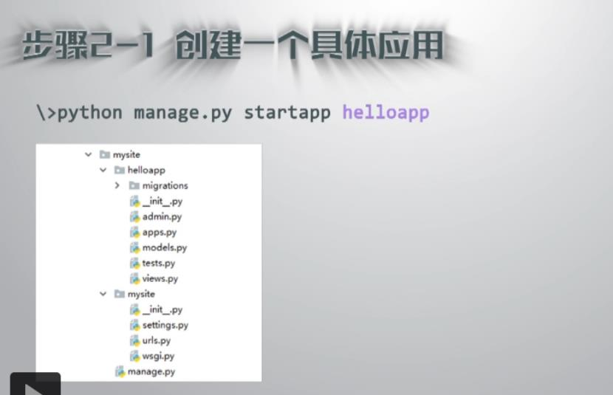
https://github.com/huangjiahui123/kuaile/
创建一个 Django 工程
创建应用

Slide 2
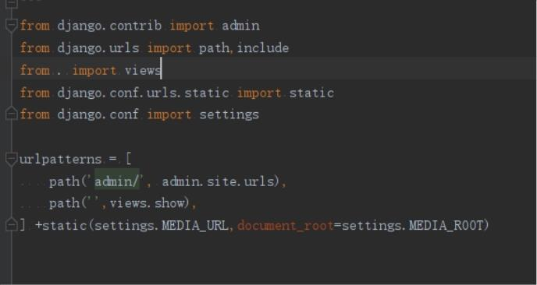
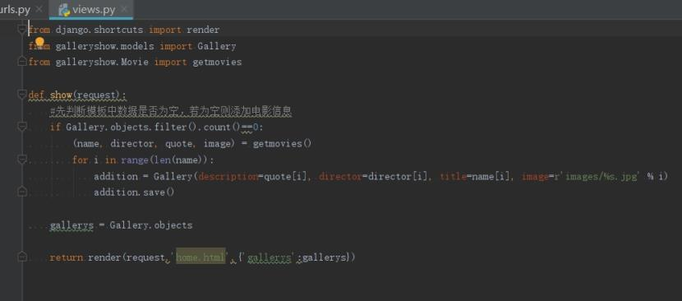
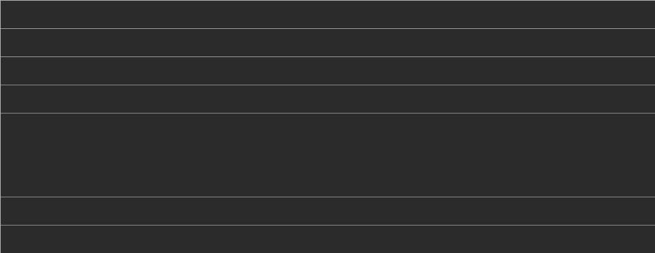
通过应用中的 urls.py 文件中的路由进行修改使其与没有 mysite 中的 urls.py 中进行关联。这
样可以是结果在 APP 中的 html 文件中显示出来
图片爬取代码
import requests
from bs4 import BeautifulSoup
import re
from .models import Gallery
movie_name=[]
#电影名称
movie_director=[] #导演
movie_quote=[] #电影简介

Slide 3

movie_image=[] #电影图片
movies=[] #电影信息集合
#获取 Top前 25的电影
def getmovies():
url='https://movie.douban.com/top250?'
result=requests.get(url,timeout=10)
soup=BeautifulSoup(result.text,'html.parser')
#电影名称
title=soup.find_all('div',class_='hd')
for each in title:
temp=each.a.span.text
movie_name.append(temp)
#导演
director=soup.find_all('div',class_='bd')
for each in director:
temp=each.p.text
if temp=='豆瓣':
continue
movie_director.append(temp.replace(" ",""))
#简介
quote=soup.find_all('p',class_='quote')
for each in quote:
temp=each.span.text
movie_quote.append(temp)
#图片
reg='src="https:.+.jpg"'
imgre=re.compile(reg)
movie_image=imgre.findall(result.text)
return (movie_name,movie_director,movie_quote,movie_image)
#下方代码用来获取每部电影对应的图片
'''
(name,director,quote,image)=getmovies()
for i in range(len(image)):
temp=requests.get(image[i][5:-1])

Slide 4
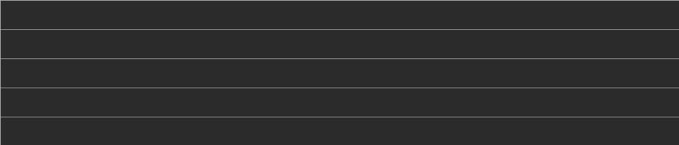
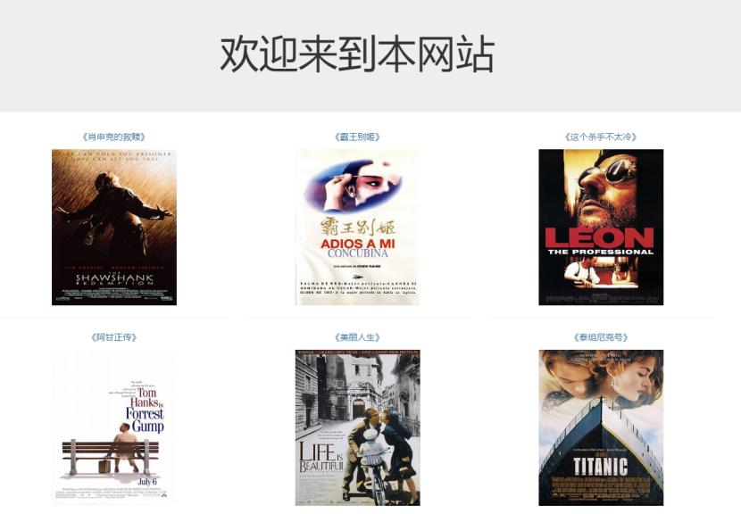
with open(r'D:\picture\%s.jpg' % i,'wb') as f:
f.write(temp.content)
print('success')
'''
效果图
将爬下来的图片导入以提高网站显示速度

Slide 5
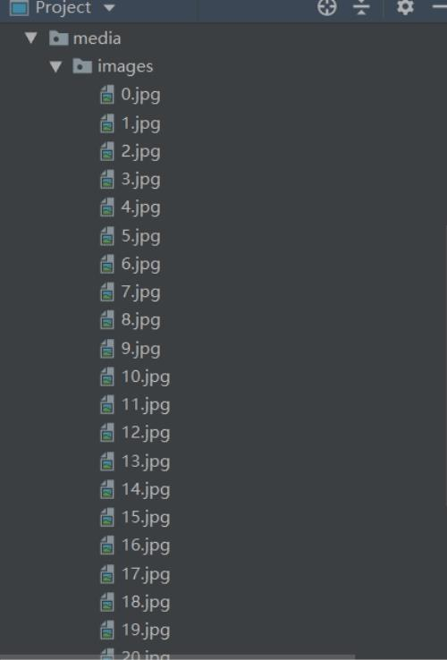
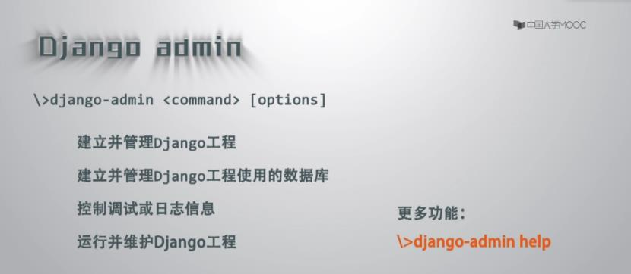
Django-Admin 框架管理
通过在 cmd 中键入 django-admin help 来创建一个用户可以登录工程的数据库

Slide 6
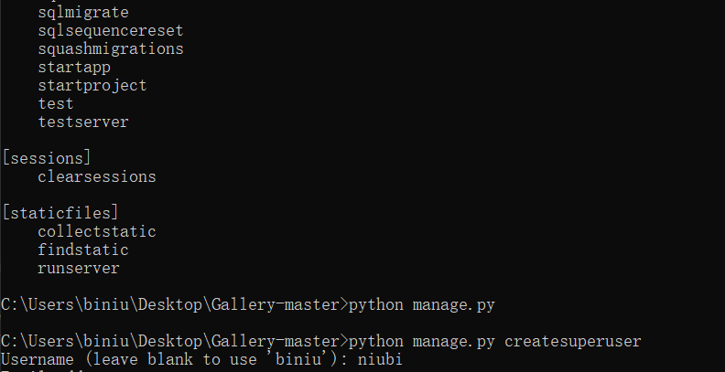
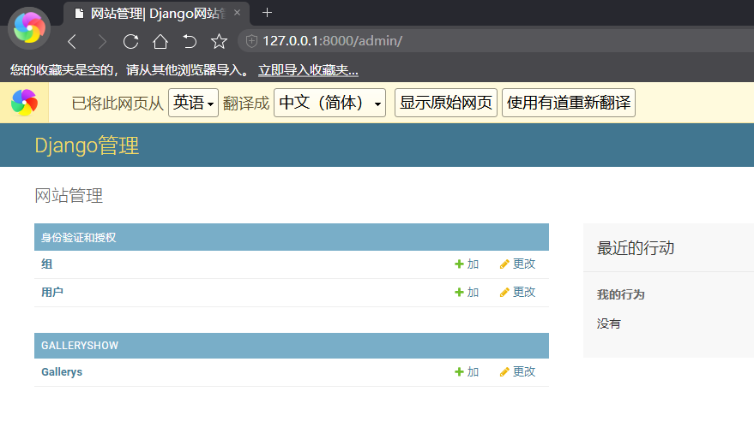
通过在cmd中键入django-admin help 来创建一个用户可以登录工程的数据库

